Slide 1
Maciusiowe Wieści
Zapraszamy na skrót najważniejszych wydarzeń z miesiąca Grudnia.
Czas upłynął nam bardzo intensywnie, doznaliśmy wielu wrażeń ale także popracowaliśmy troszkę ☺

Slide 2
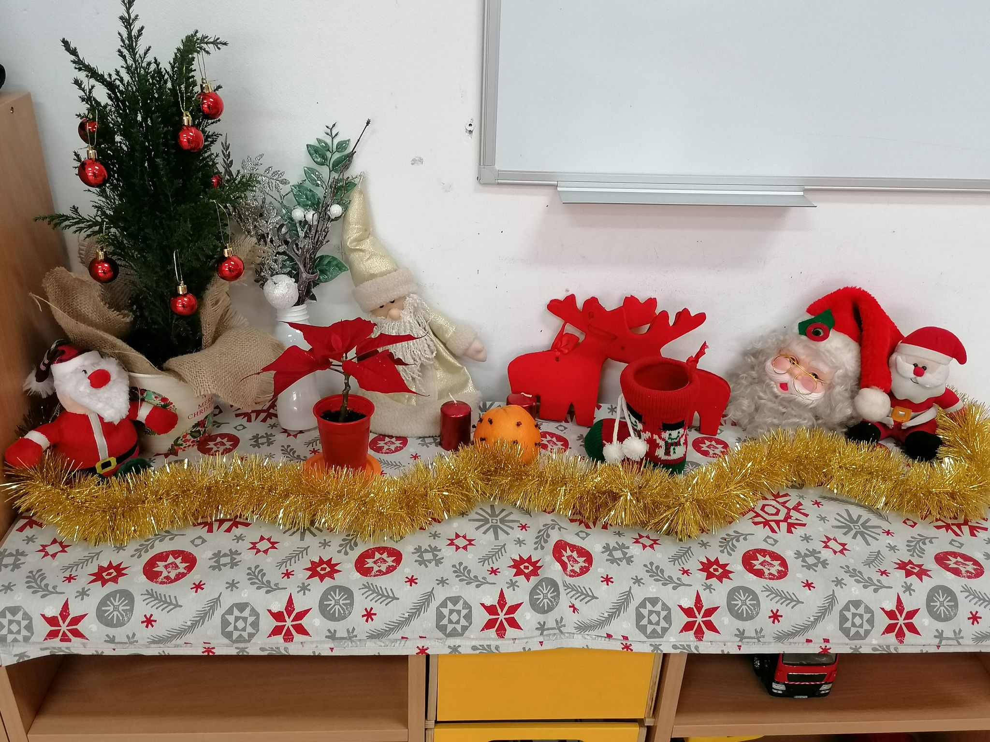
Od początku grudnia pracowaliśmy, aby było pięknie w naszym przedszkolu

Slide 3
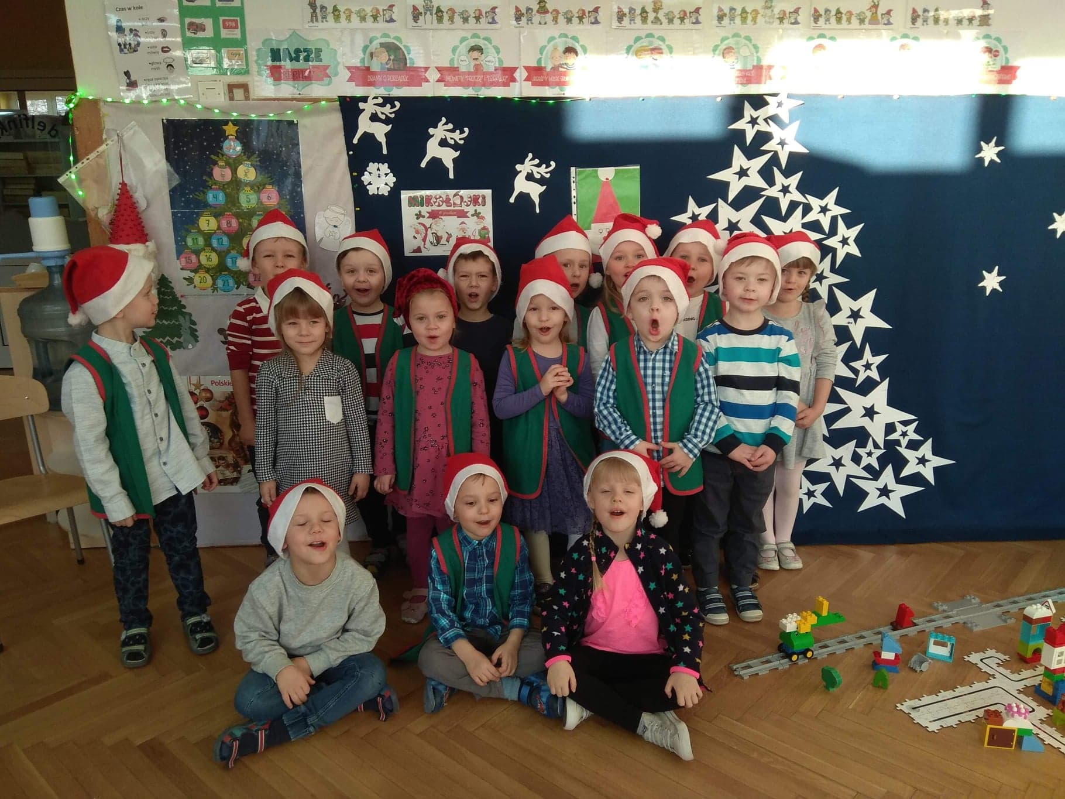
Obchodziliśmy imieniny Świętego Mikołaja ☺
Delfinki pięknie zaśpiewały dla Mikołaja 6 Grudnia – i od teraz wiedziały ,że należy być grzecznym ….zapowiedział swoją wizytę w przedszkolu

Slide 4
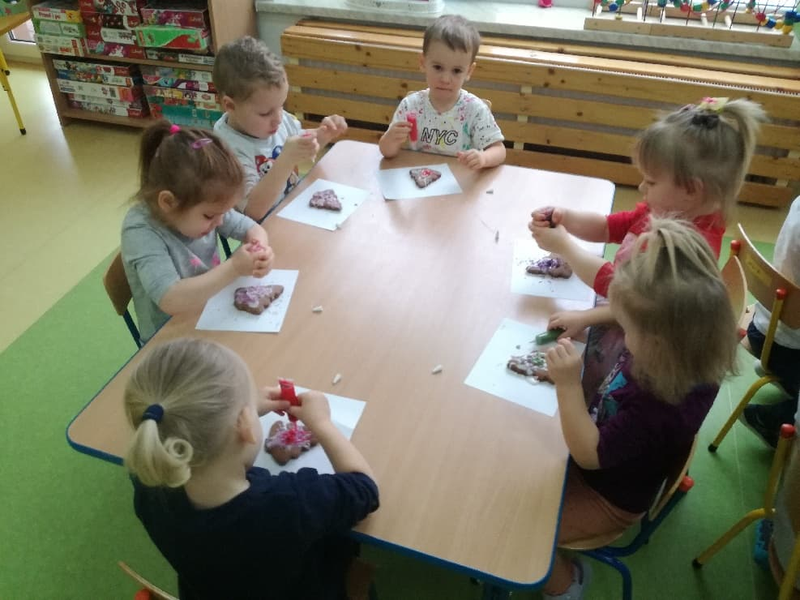
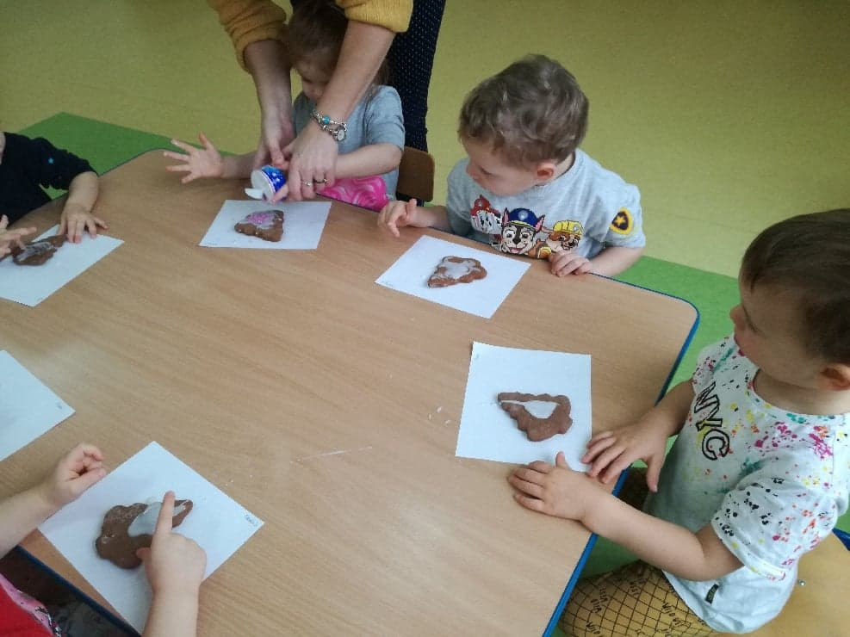
Każdy wziął się ostro do pracy – robiliśmy pierniczki wraz z naszymi ciociami gr. Żabki

Slide 5
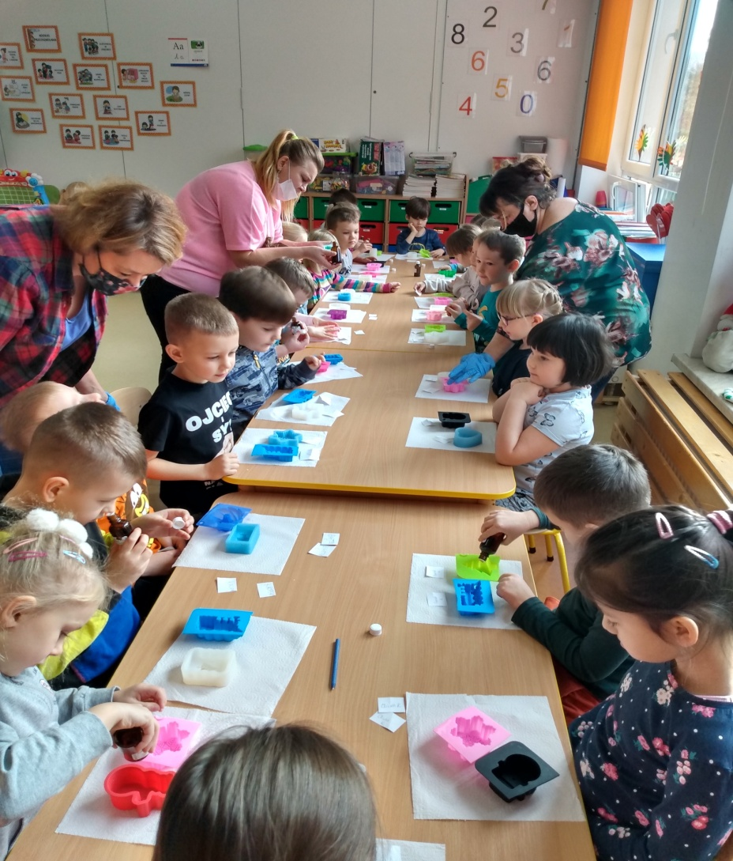
Gościliśmy cudowne Panie, które pomogły nam wejść w świąteczny klimat. Wzięliśmy udział w warsztatach gdzie każdy przygotował coś specjalnego.
Grupa ,,Kotki” wykonała piękne pachnące mydełka

Slide 6
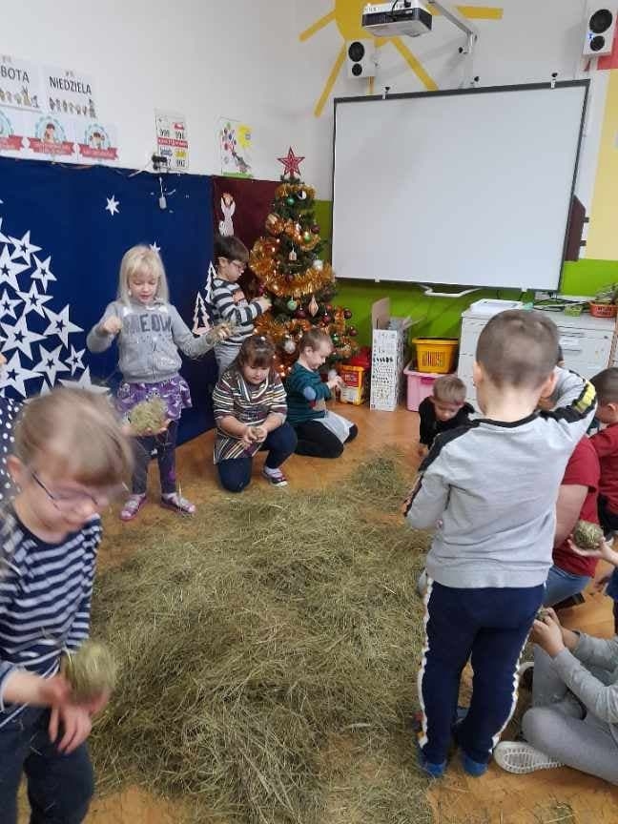
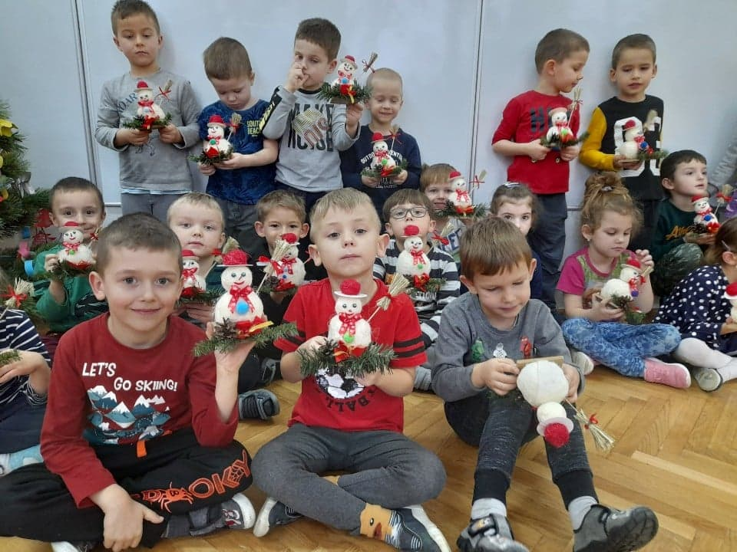
Biedronki świetnie się bawiły na warsztatach i jednocześnie wykonały piękne Bałwanki z sianka

Slide 7
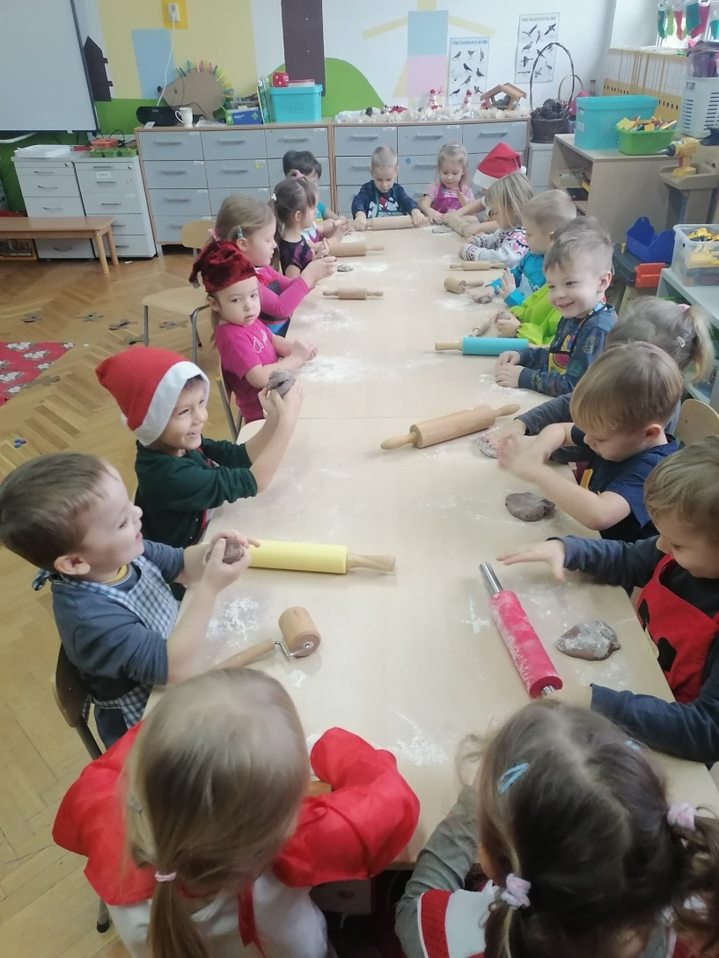
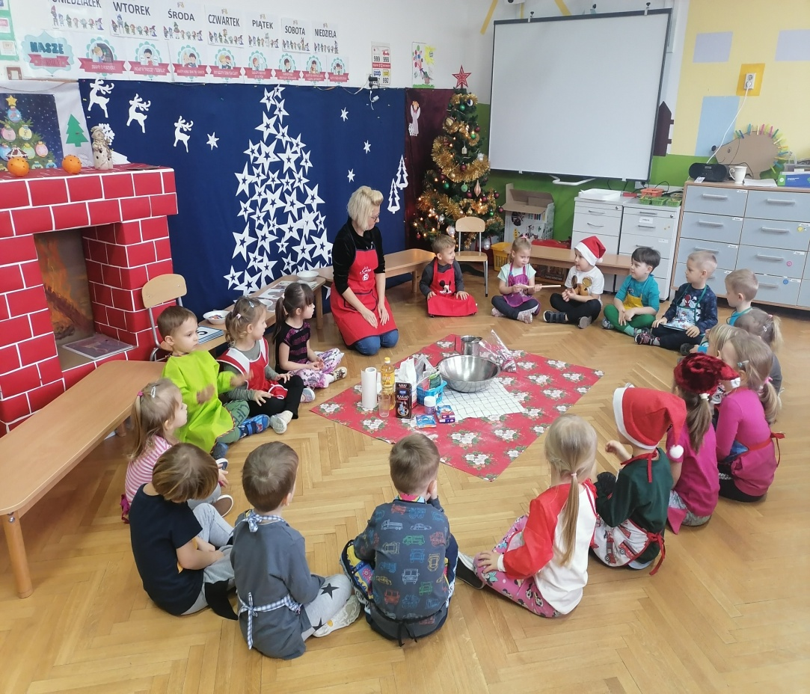
Delfinki podczas zajęć świątecznych, nauczyły się przepisu i także zrobiły swoje pierniczki

Slide 8
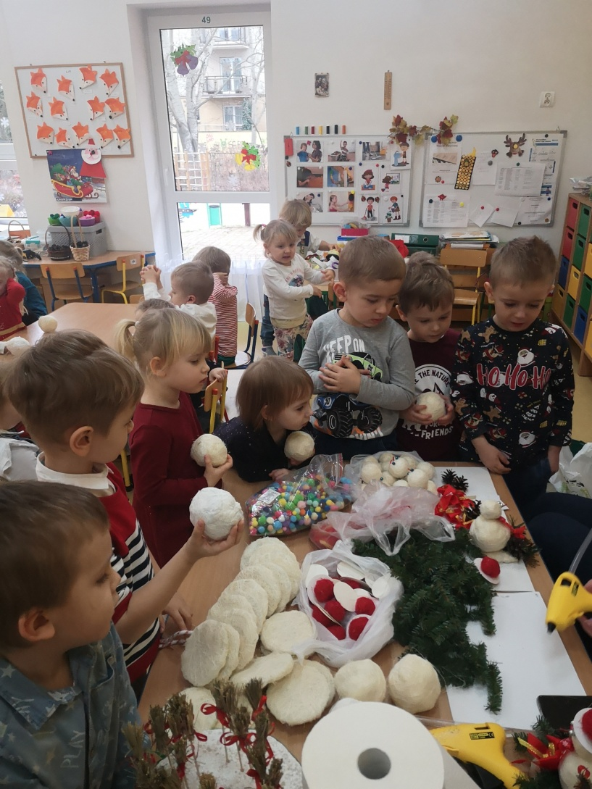
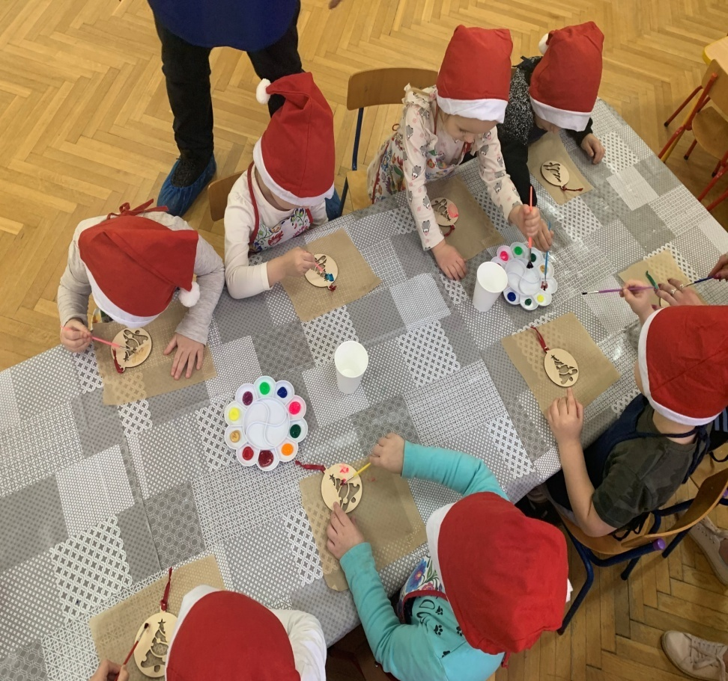
Motylki pracowały nad wykonaniem pięknych ozdób –malowały bombeczki.
Słoneczka wykonały swoje bałwanki

Slide 9
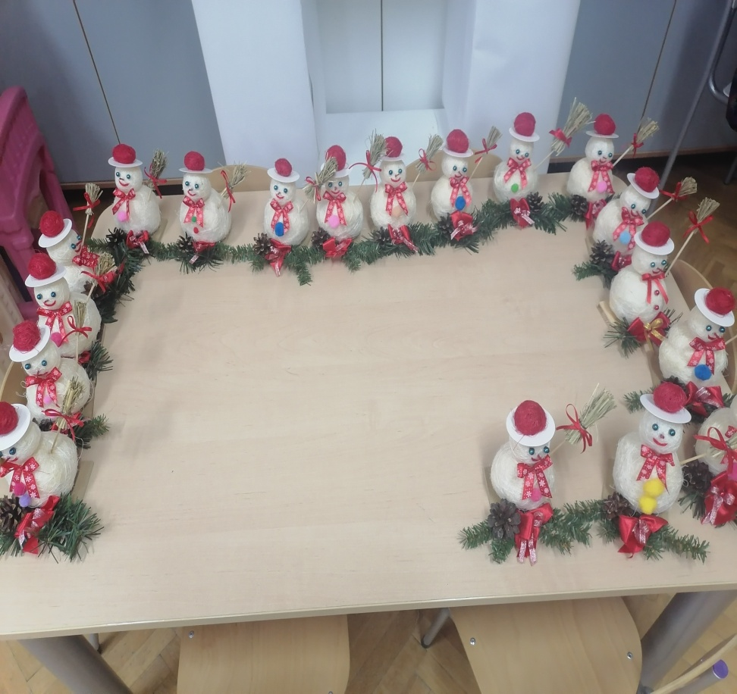
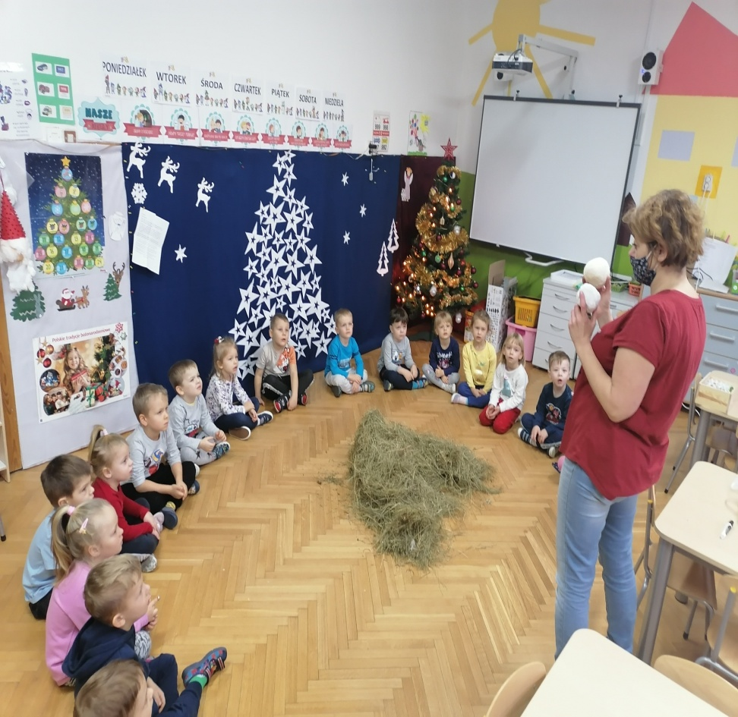
Delfinki także zaniosły do domku zrobione przez siebie Bałwanki

Slide 10
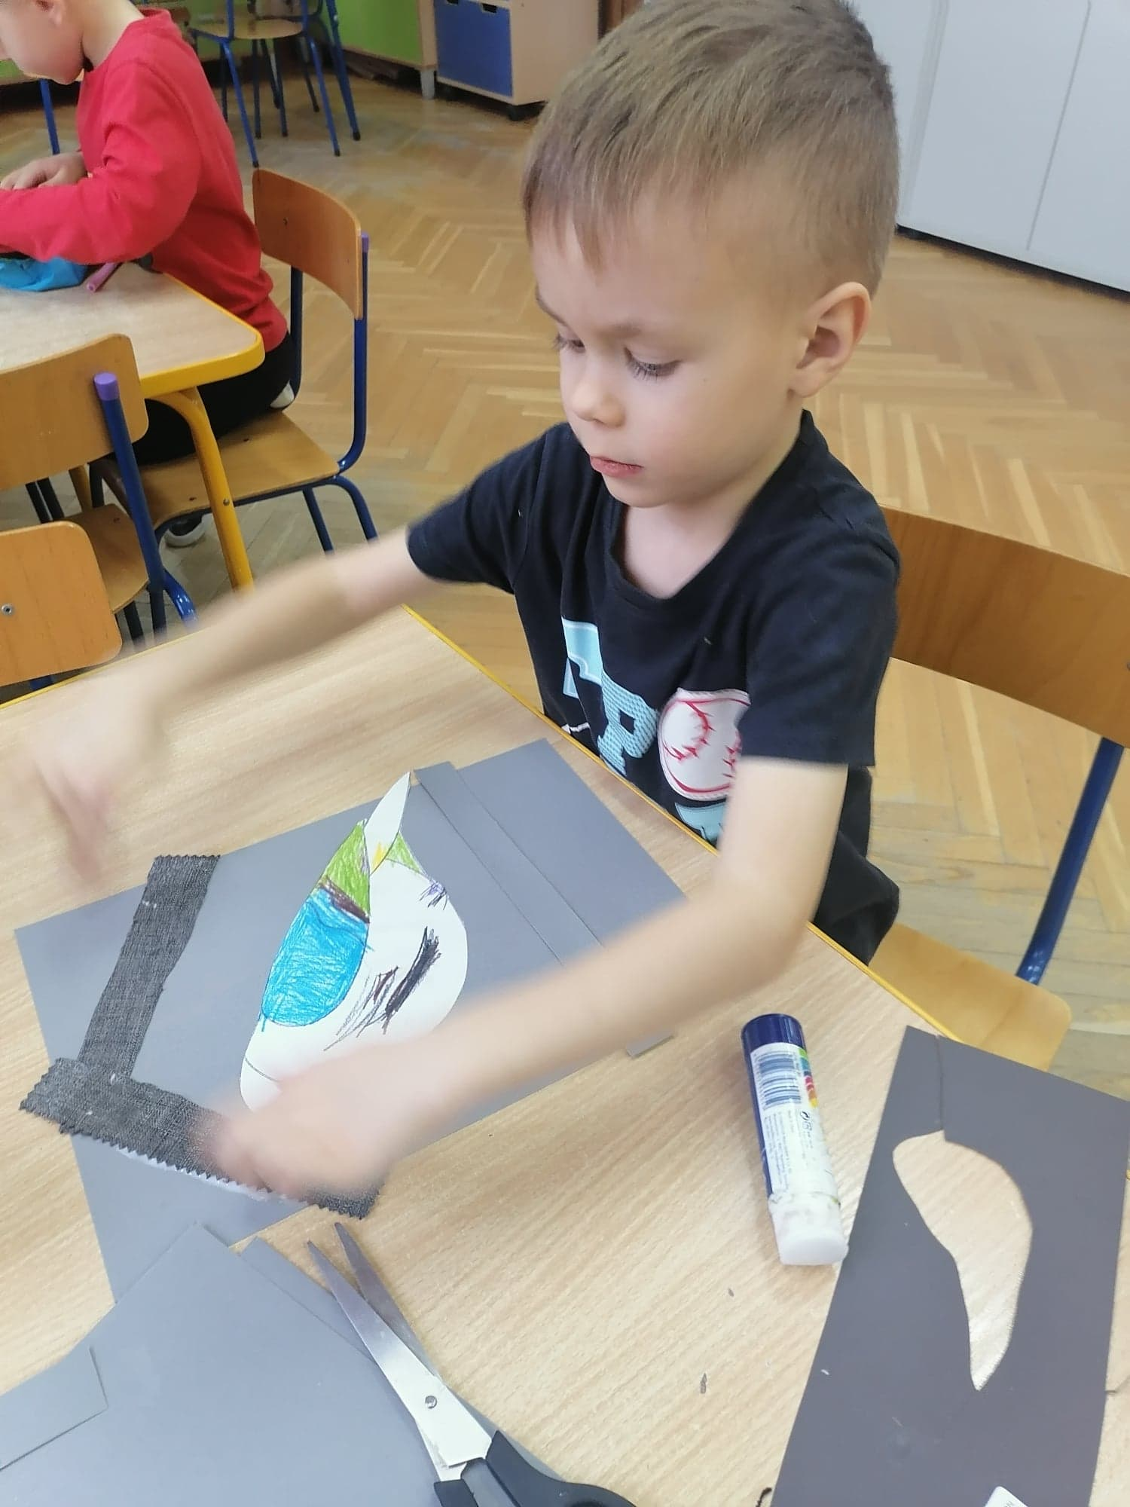
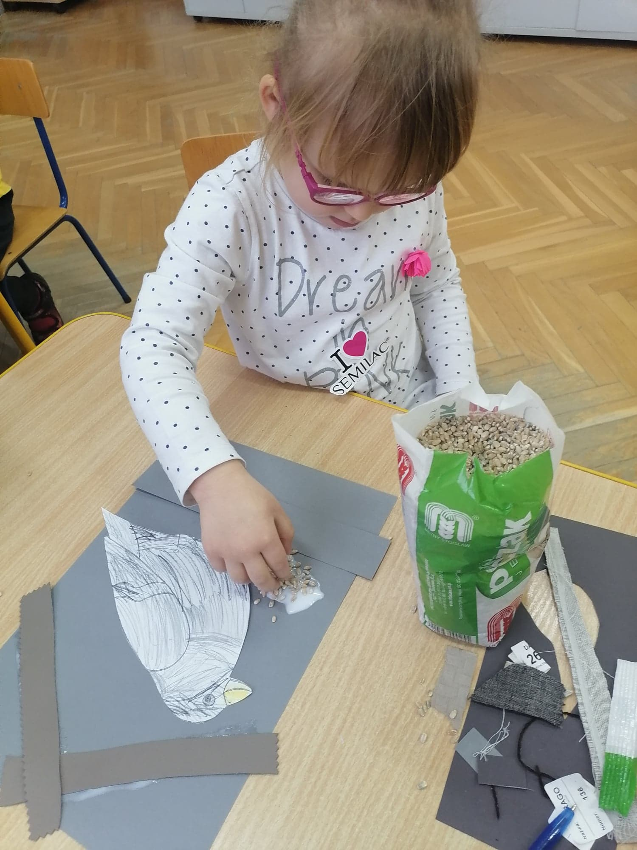
Pszczółki pamiętają, że podczas przygotowań do świąt należy pamiętać o ptakach. Praca plastyczna ,,Karmnik” ma przypominać o dokarmianiu zwierząt

Slide 11
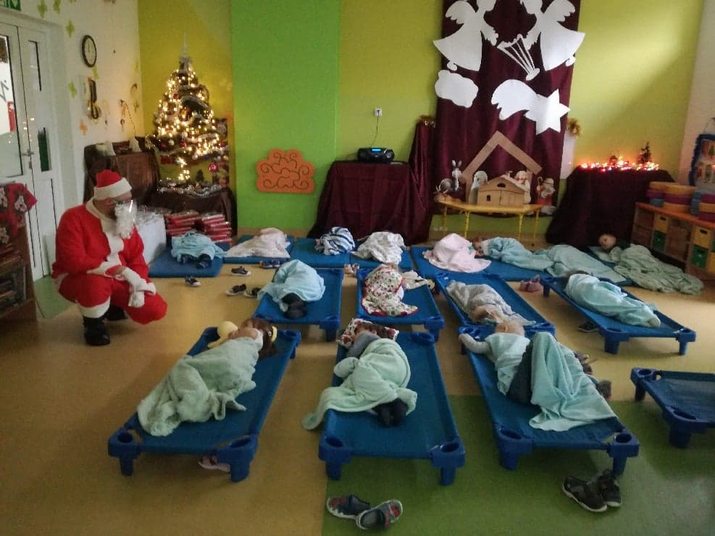
I nawet nie wiadomo kiedy przyszedł – Święty Mikołaj i przyniósł dla wszystkich prezenty

Slide 12
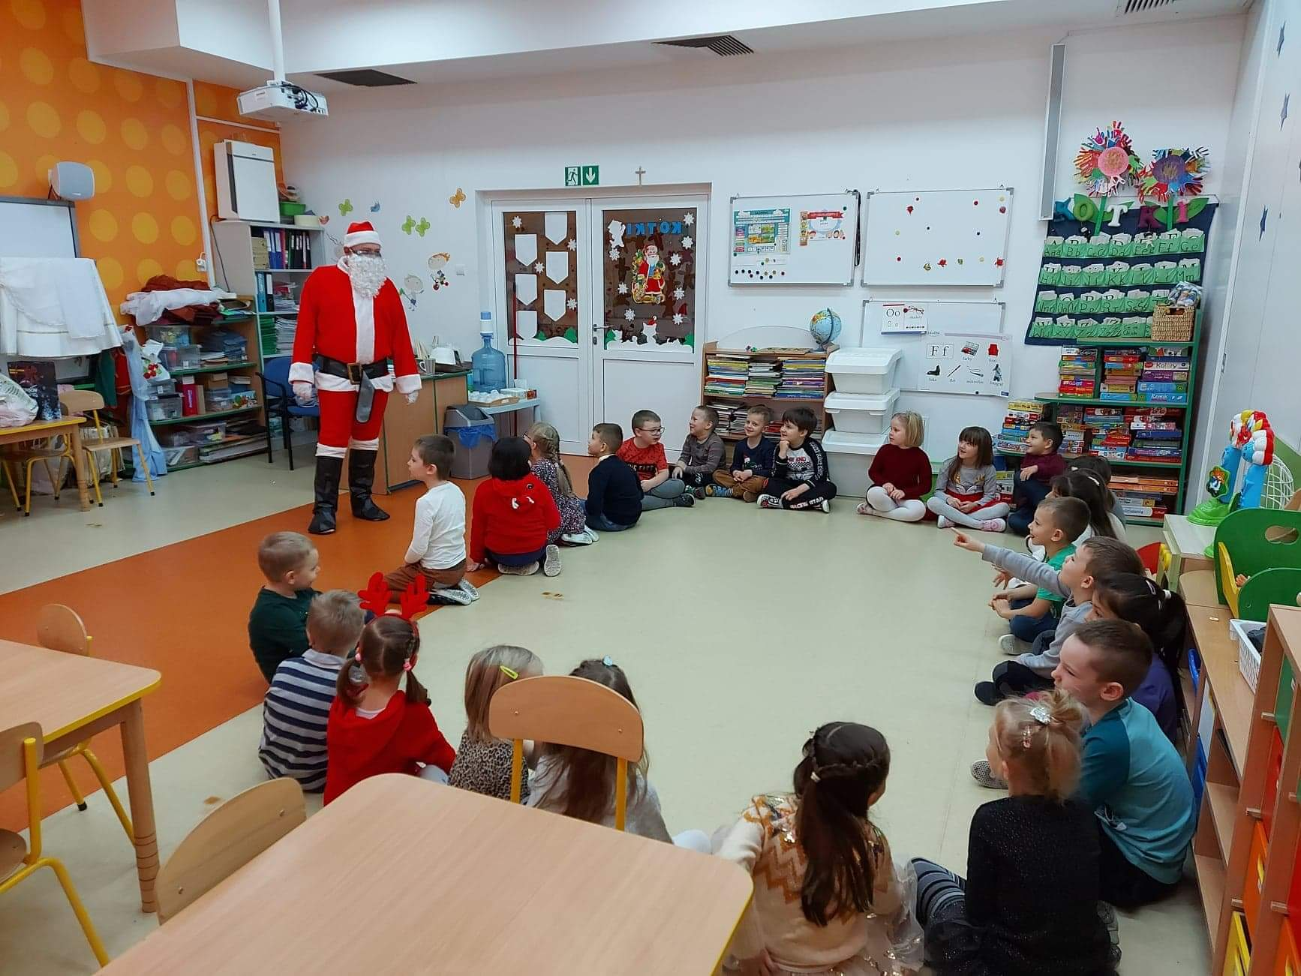
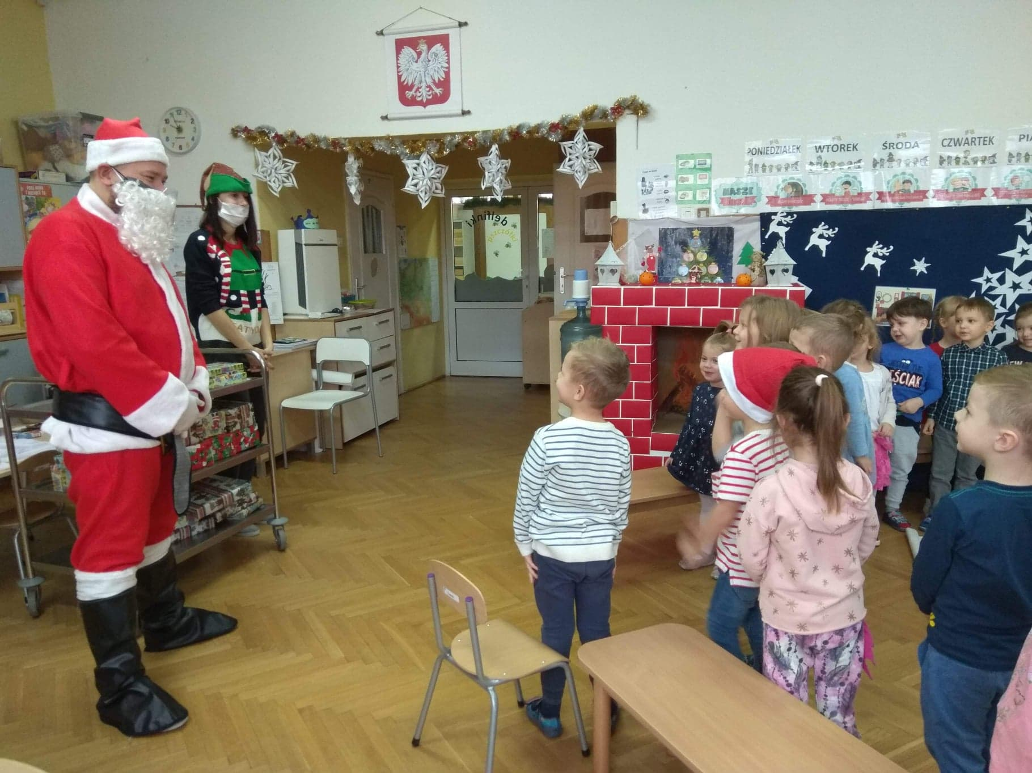
Wchodził po cichutku do każdej sali ☺

Slide 13
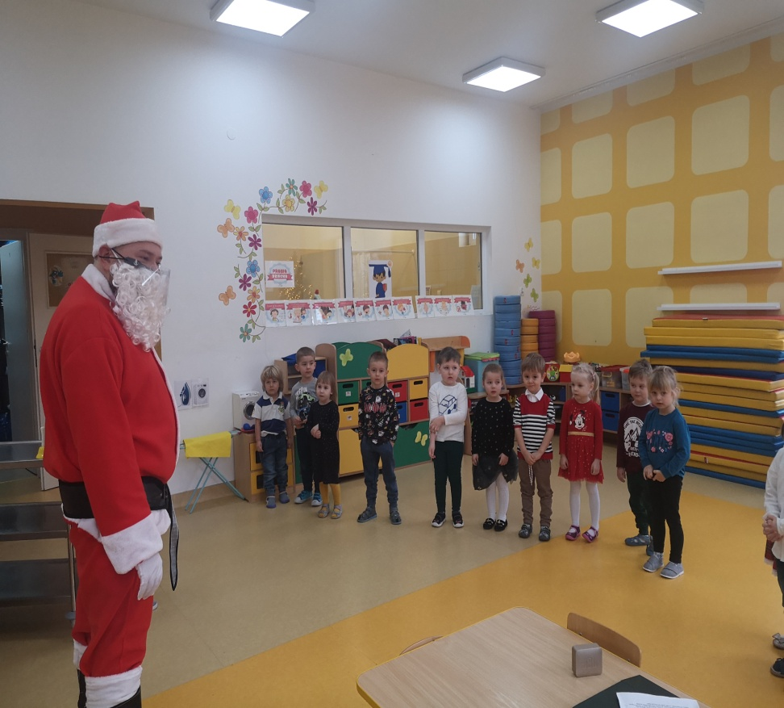
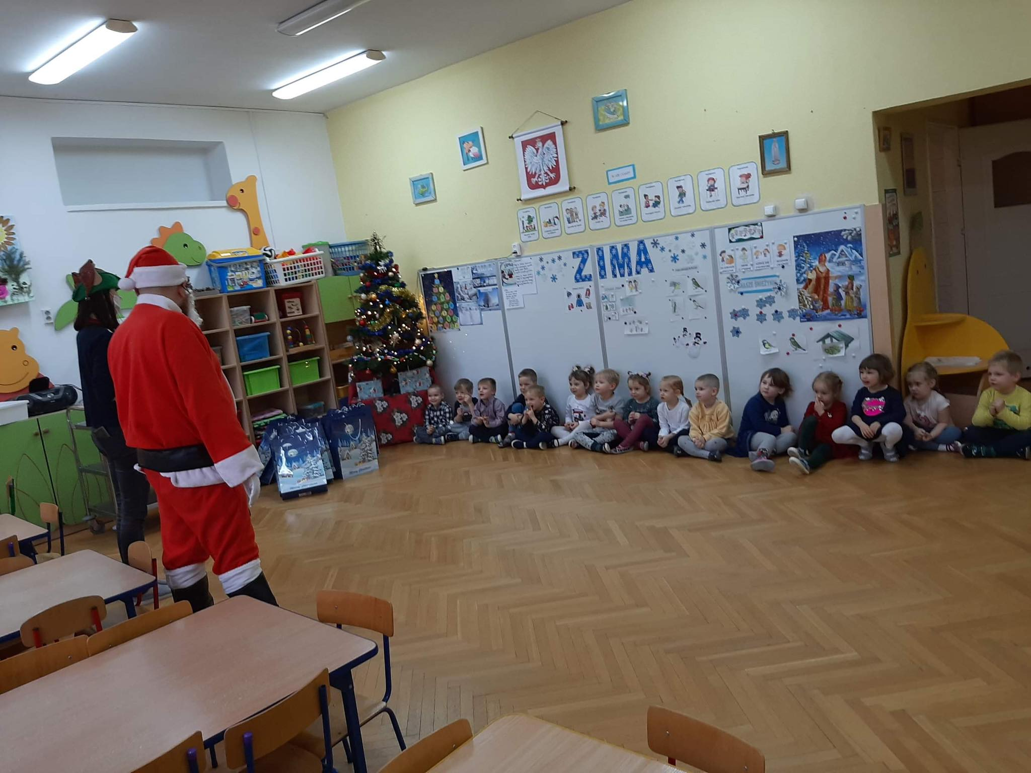
I wszyscy bez wyjątku na niego czekali….

Slide 14
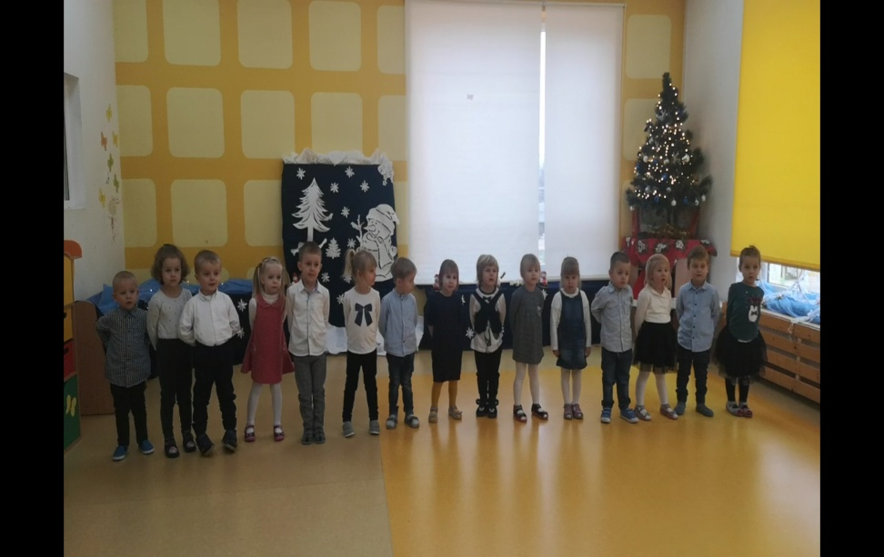
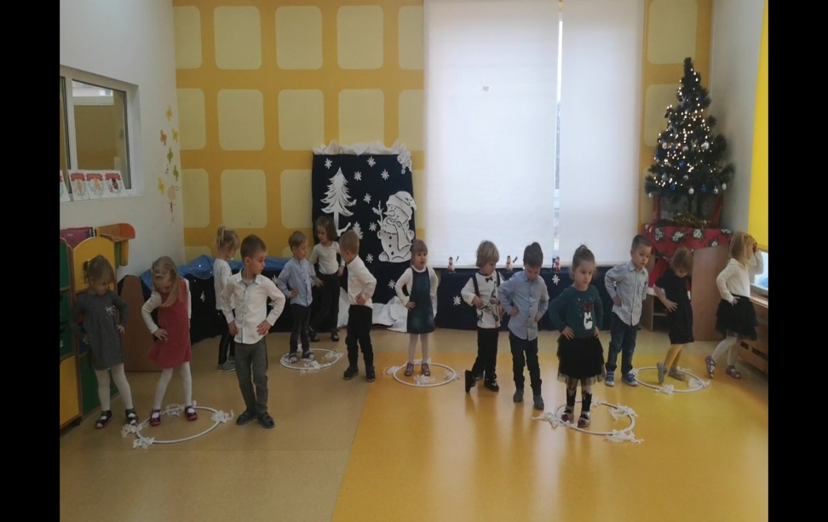
A na koniec nasi mili, pięknych ról żeśmy się nauczyli

Slide 15
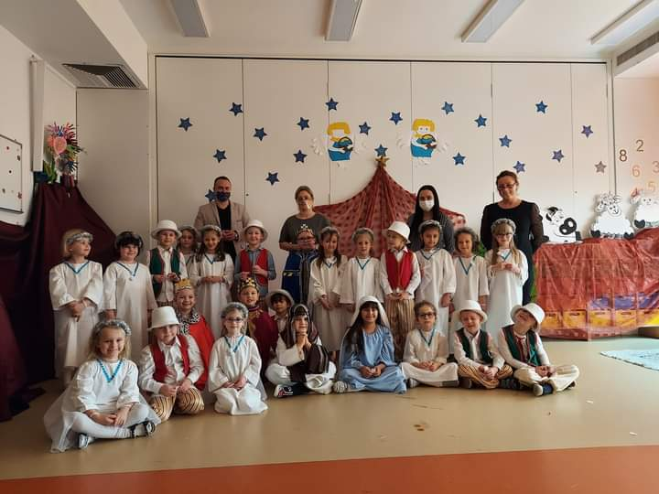
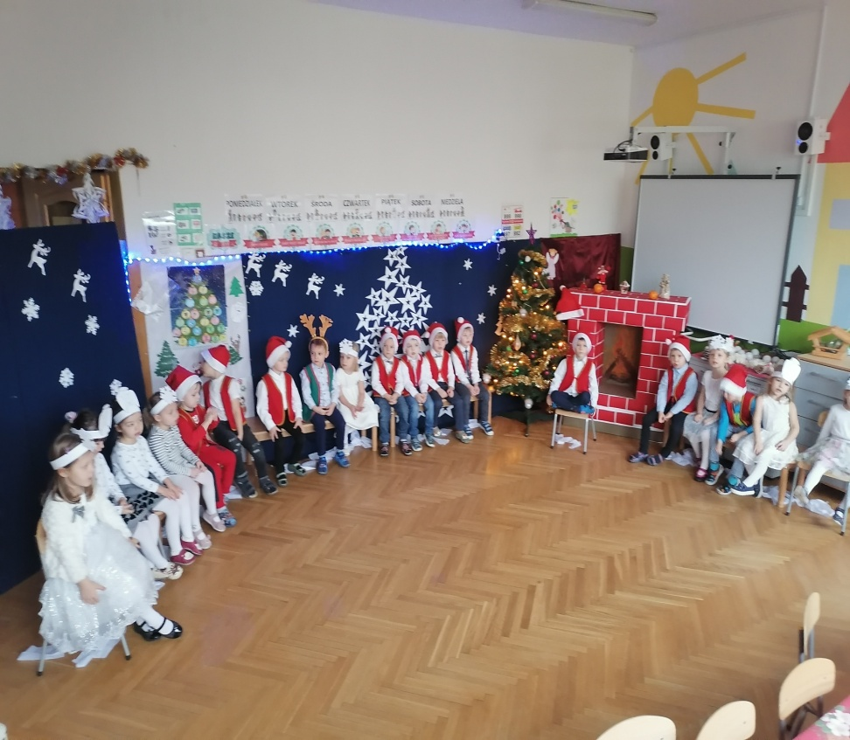
Pięknie tutaj wyglądamy i Wam się kłaniamy…

Slide 16
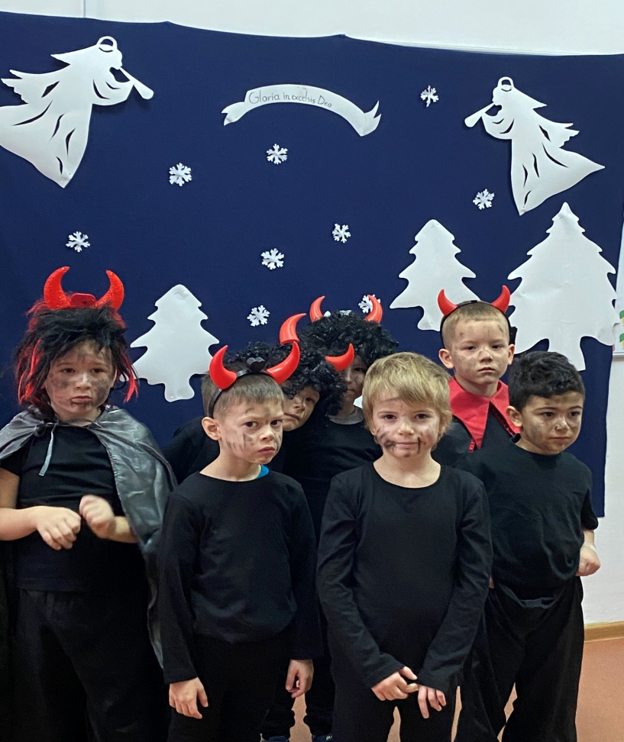
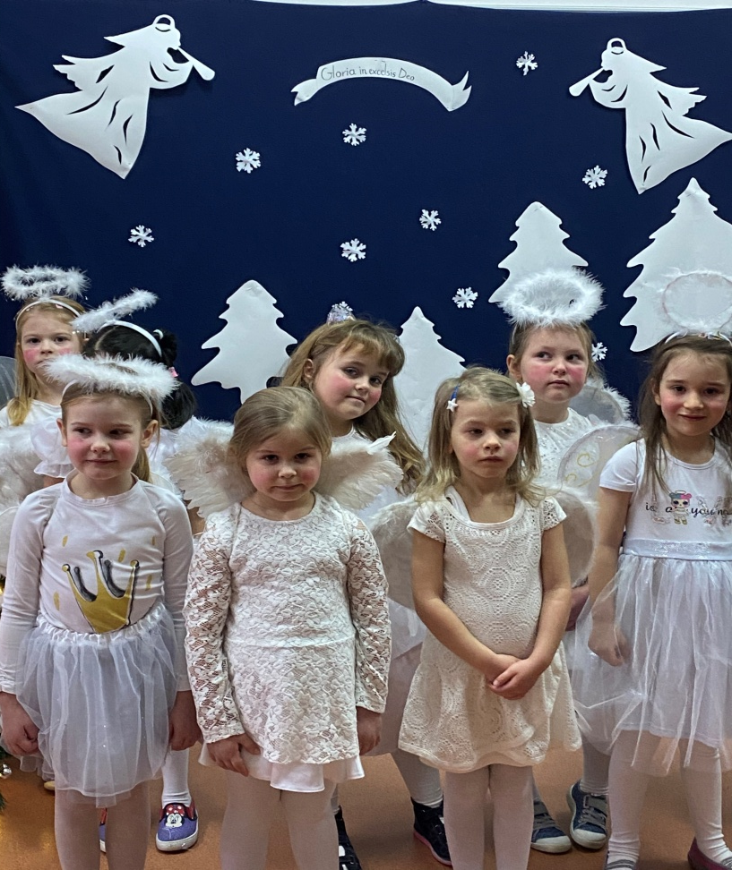
I tak cały rok .. Raz aniołki , raz diabełki ☺

Slide 17
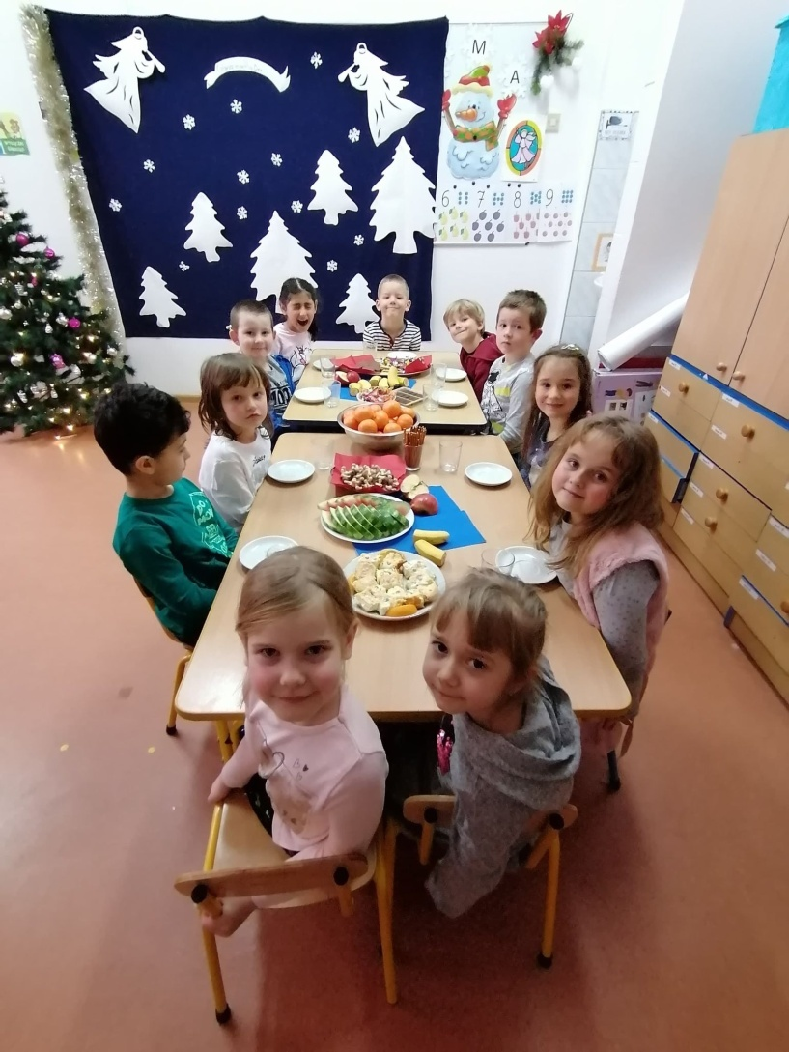
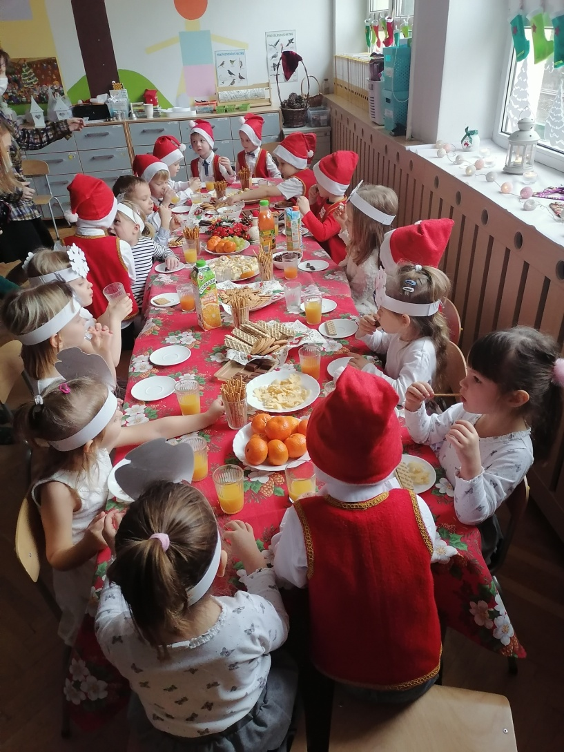
Lecz najcudowniej jest spotkać się przy wspólnym stole … Wigilijnym stole ☺

Slide 18
Z okazji zbliżających się Świąt Bożego narodzenia- życzymy Wam Drodzy Państwo…
Miłości, Ciepła, Bliskości w tych trudnych , dziwnych czasach .
Dobrego słowa , cudnych momentów.
Wiary , która odmieni nasze serca
Nadziei, że jutro będzie lepsze i Zdrowia , którego wszyscy potrzebujemy ☺

Slide 19
WESOŁYCH ŚWIĄT I SZCZĘŚLIWEGO NOWEGO ROKU!!!
Życzy cała kadra przedszkola
Zespołu Szkolno –Przedszkolnego
nr.3 w Legionowie

